Slide 1
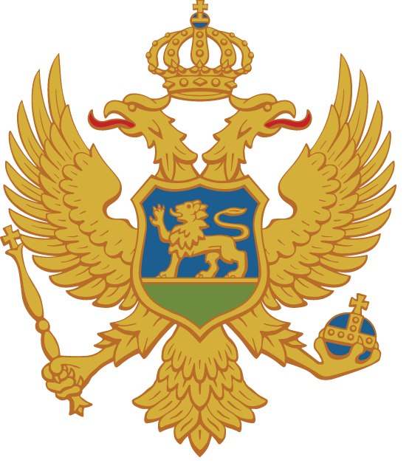
Črna gora

Slide 2
Splošno
Površina: 13,812 km²
Prebivalstvo: 625,266 (2011)
45% Črnogorci
30% Srbi
25% Bošnjaki, Albanci
Uradni jezik : črnogorščina
Glavno mesto: Podgorica (150tisoč)
BDP : 6813$ (2012) (Slo: 22000$)
Valuta: evro

Slide 3
Zgodovina
Samostojna že od leta 1042 (Duklja),
Turška nadoblast – upori,
Berlinski kongres (1878), mednarodna suverenost,
po I. sv. vojni združitev v Jugoslavijo,
razpad SFRJ, združitev s Srbijo,
2006 referendum o neodvisnosti (55,6% za samostojnost).
Notes:
92‘ Zvezna republika Jugoslavija,
2003 Srbija in Črna gora

Slide 4
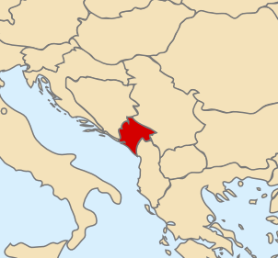
Lega
Jugovzhodna Evropa,
Balkanski polotok,
Ob Jadranskem morju na JZ,
Meji: SV – Srbija, JZ – Hrvaška, Z – Bosna in Hercegovina, JV – Albanija.

Slide 5
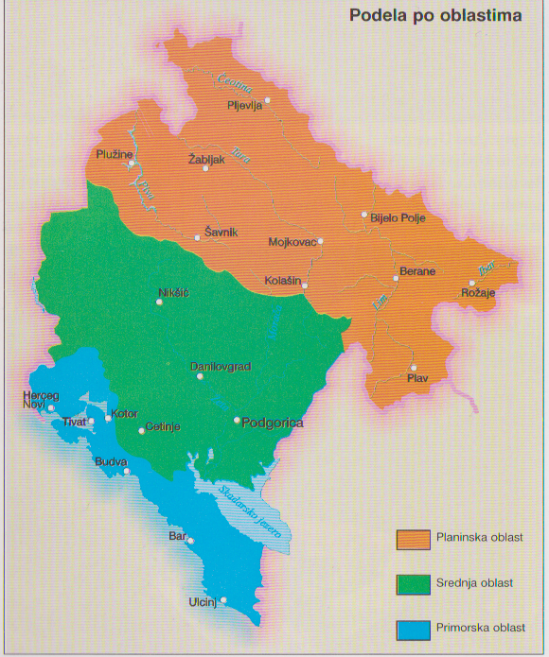
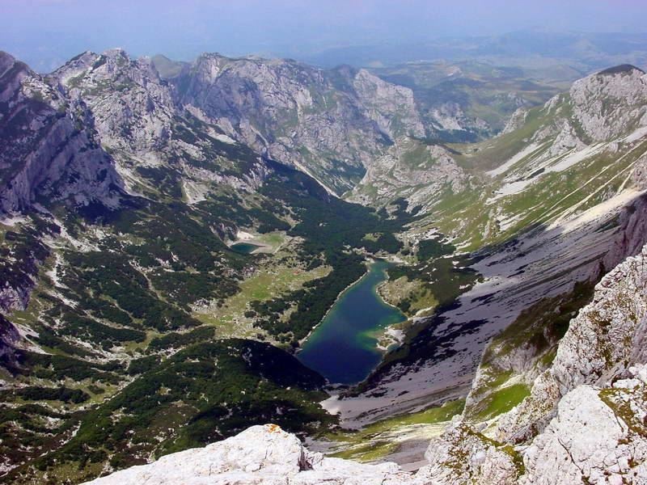
Relief, Podnebje
Dinarsko gorstvo (Durmitor – 2522m),
Ravnine, kotline,
Podnebne razmere:
Mediteransko,
Sub-mediteransko,
Celinsko,
Gorsko.
Nacionalni park Durmitor
Notes:
Meditaranska burja
Maestral
Ravnine, kotline,
Skadarski bazen, ravnice

Slide 6
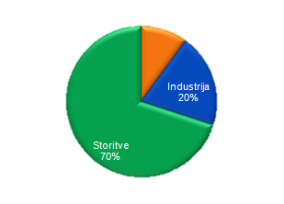
Gospodarstvo
Temelj: Storitvene dejavnosti,
Industrija:
Jeklo, aluminij,
Hidroelektrarne,
Živilska,
Transport, telekomunikacije.
Turizem!
Gozdarstvo, lesna predelava.

Slide 7
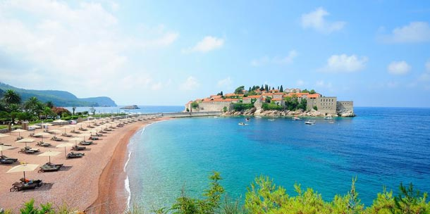
Znamenitosti
Budva:
Turistično mesto, pristanišče,
11 tisoč prebivalcev,
Peščene plaže,
Pestra zgodovina.
Notes:
Budvanski zaliv

Slide 8
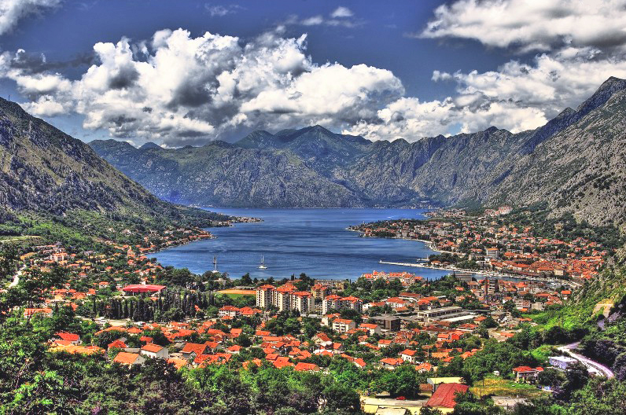
Znamenitosti
Kotor:
Obalno, srednjeveško mesto,
Unesco,
4km dolgo mestno obzidje,
18 cerkva,
Boka Kotorska – najjužnejši fjord.

Slide 9
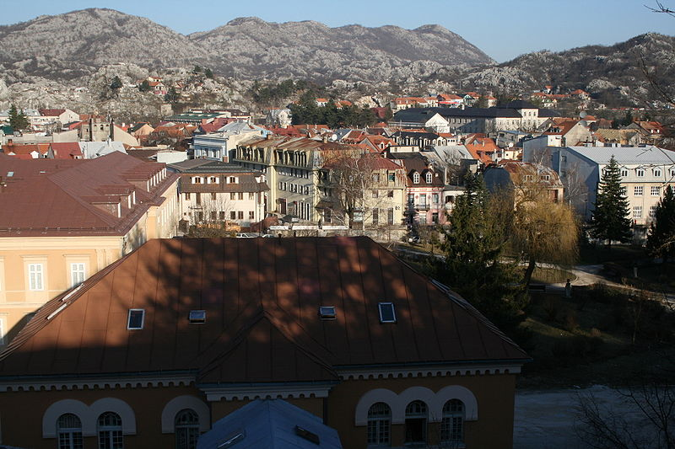
Znamenitosti
Cetinje:
Občina na jugu Črne gore,
Nekdanja prestolnica,
Palača, samostan,
Vlaška cerkev.
Notes:
Do 2. sv vojne prestolnica

Slide 10
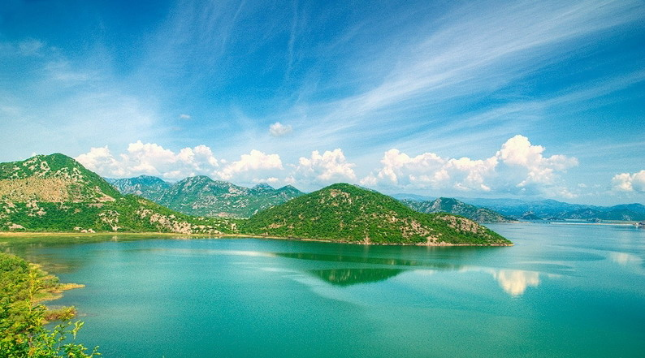
Znamenitosti
Skadarsko jezero:
Največje jezero na Balk. polotoku(370 do 530 km²),
50 otokov,
Meja med Črno goro in Albanijo.
Notes:
Do 2. sv vojne prestolnica

